Slide 1



HỌC VIỆN KỸ THUẬT QUÂN SỰ
Báo cáo bài tập lớn
QUẢN LÝ BỆNH NHÂN
Giáo viên hướng dẫn:
Sinh viên thực hiện:

Slide 2

CÁC NỘI DUNG CHÍNH
01
02
Phân tích chức năng
Khảo sát hệ thống
03
Phân tích hệ thống
Học viện KTQS

Slide 3
KHẢO SÁT HỆ THỐNG
MÔ TẢ QUY TRÌNH BỆNH NHÂN ĐẾN BỆNH VIỆN KHÁM, CHỮA BỆNH
Đầu tiên phải qua bộ phận đăng ký, cung cấp các thông tin cơ bản với nhân viên. Tại đây nhân viên sẽ lấy thông tin của bệnh nhân để viết phiếu khám bệnh và lưu vào hệ thống quản lý. Lúc này, mỗi bệnh nhân sẽ có một mã bệnh nhân.
Sau đó phân bệnh nhân vào các phòng khám đa khoa và được vào khám theo mã bệnh nhân hoặc số thứ tự do bác sĩ gọi vào.
Sau khi thăm khám bác sĩ sẽ kết luận bệnh nhân điều trị nội trú hoặc ngoại trú, kết luận quá trình khám bệnh và kê đơn thuốc phù hợp với tình trạng bệnh nhân. Nếu điều trị ngoại trú chỉ cần kê đơn thuốc và hẹn tái khám (nếu có), điều trị nội trú phân giường bệnh + vật tư cho bệnh nhân
MÔ TẢ QUY TRÌNH ĐIỀU TRỊ BỆNH NHÂN CẤP CỨU HOẶC BỆNH NẶNG CẦN NẰM VIỆN
Nếu Bệnh nhân đến bộ phận tiếp tân và có yêu cầu cấp cứu thì bệnh nhân sẽ được đưa đến bộ phận điều trị để cấp cứu, và người nhà bệnh nhân sẽ kê khai thông tin và tạo bệnh án.
Học viện KTQS

Slide 4
KHẢO SÁT HỆ THỐNG
MÔ TẢ QUY TRÌNH ĐIỀU TRỊ BỆNH NHÂN CẤP CỨU HOẶC BỆNH NẶNG CẦN NẰM VIỆN
Nếu bệnh nhân nhận được kết luận từ bác sỹ và yêu cầu nằm viện để điều trị thì bệnh nhân phải đến bộ phận tiếp tân làm thủ tục nhập viện cấp phát vật tư y tế và thanh toán một phần viện phí.
Ở đây bệnh nhân sẽ được điều trị bệnh hằng ngày, như: tiêm thuốc , uống thuốc, Tiếp nước,..
Khi bình phục bác sỹ sẽ cho bệnh nhân xuất viện và bệnh nhân phải đến bộ phận tiếp tân để làm thủ tục xuất viện và thanh toán viện phí
Sau quá trình điều trị nếu bệnh nhân cần được tái khám để có quyết định xuất viện.
MÔ TẢ QUY TRÌNH NHẬP XUẤT TRANG THIẾT BỊ VẬT TƯ THUỐC
Bệnh nhân cầm đơn thuốc đến bộ phận trang thiết bị vật tư, thuốc, tại đây các Dược sỹ sẽ kiểm tra đơn thuốc nếu có thuốc thì Dược sỹ sẽ yêu cầu bệnh nhân thanh toán tiền thuốc trước khi lấy thuốc, và sẽ đưa cho bệnh nhân thông tin giá của các loại thuốc trong đơn thuốc.
Học viện KTQS

Slide 5
KHẢO SÁT HỆ THỐNG
MÔ TẢ QUY TRÌNH NHẬP XUẤT TRANG THIẾT BỊ VẬT TƯ THUỐC
Bệnh nhân sẽ phải thanh toán hóa đơn mua thuốc và nhận được toán sẽ đưa cho bệnh nhân hóa đơn đã thanh toán và hóa đơn đến bộ phận trang thiết bị vật tư, thuốc sẽ giao thuốc như trong hóa đơn cho bệnh nhân
Nếu Số lượng trang thiết bị vật tư thuốc hết thì bộ phận trang thiết bị vật tư, thuốc.. sẽ gửi yêu cầu đến nhà cung cấp để nhập các trang thiết bị vật tư , thuốc về .
bộ phận trang thiết bị vật tư, thuốc, lập hóa đơn thanh toán nhập trang thiết bị vật tư, thuốc .
Học viện KTQS

Slide 6




KHẢO SÁT HỆ THỐNG
CÔNG NGHỆ SỬ DỤNG
Học viện KTQS

Slide 7
PHÂN TÍCH CHỨC NĂNG
PHÂN TÍCH CHỨC NĂNG
NGƯỜI DÙNG
QUẢN TRỊ VIÊN
Xem, sửa thông tin cá nhân
Quản lý các yêu cầu cá nhân
Quản trị hệ thống
Quản lý hồ sơ bệnh án
Quản lý vật tư y tế
Quản lý nhân viên
Học viện KTQS

Slide 8
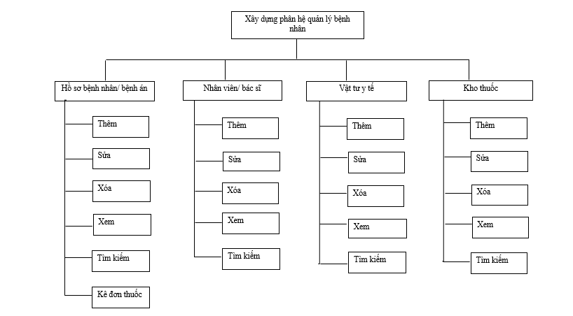
PHÂN TÍCH CHỨC NĂNG
SƠ ĐỒ PHÂN RÃ CHỨC NĂNG
Học viện KTQS

Slide 9
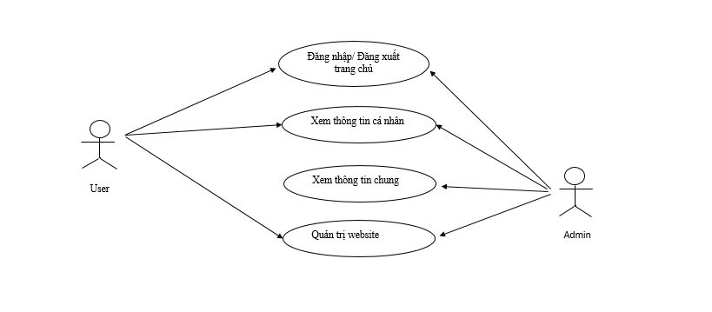
PHÂN TÍCH THIẾT KẾ HỆ THỐNG
SƠ ĐỒ USER CASE TỔNG QUÁT
Học viện KTQS

Slide 10
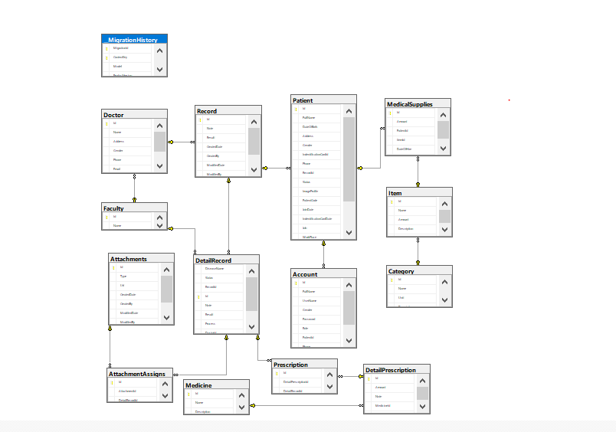
PHÂN TÍCH THIẾT KẾ HỆ THỐNG
SƠ ĐỒ LIÊN KẾT CÁC THỰC THỂ
Học viện KTQS

Slide 11
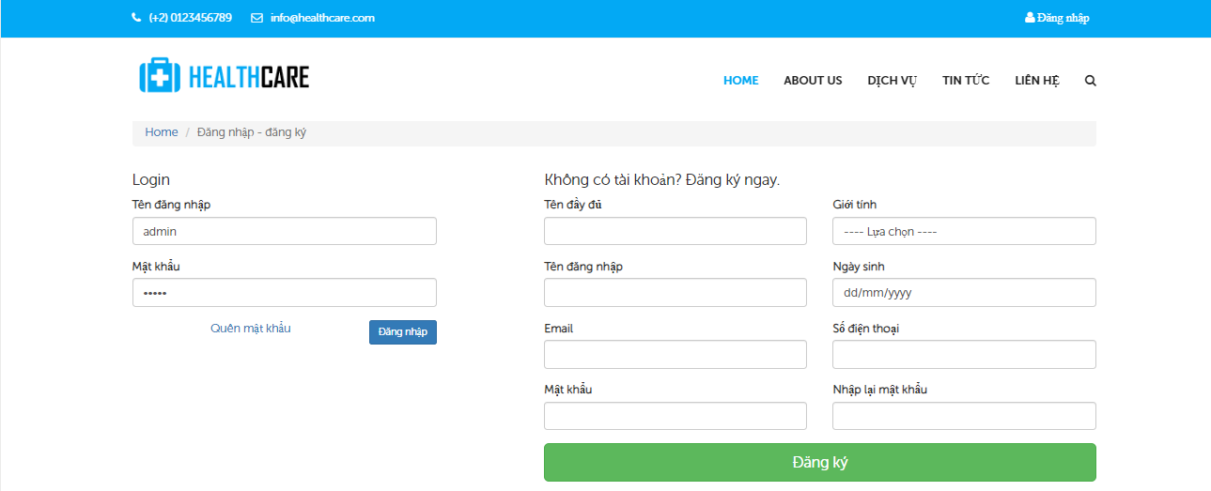
GIAO DIỆN CHƯƠNG TRÌNH
GIAO DIỆN ĐĂNG NHẬP – ĐĂNG KÝ
Đăng nhập
Đăng ký
Học viện KTQS

Slide 12
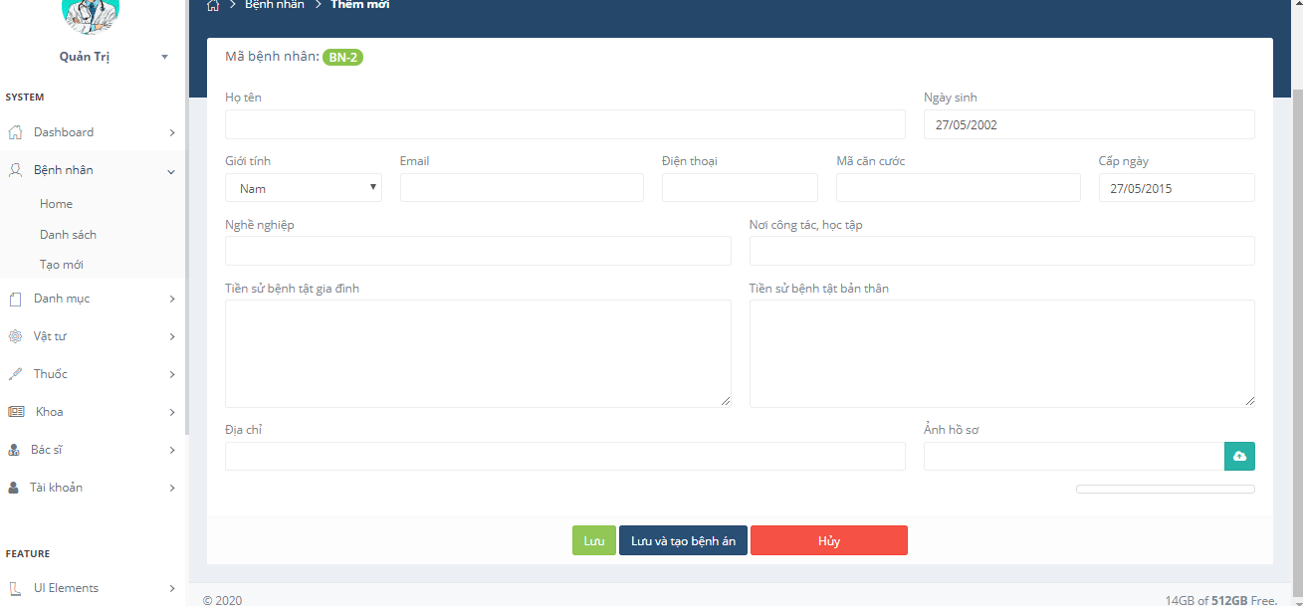
GIAO DIỆN CHƯƠNG TRÌNH
GIAO DIỆN TẠO BỆNH ÁN CHO BỆNH NHÂN KHÁM LẦN ĐẦU
3
1
2
4
Học viện KTQS

Slide 13
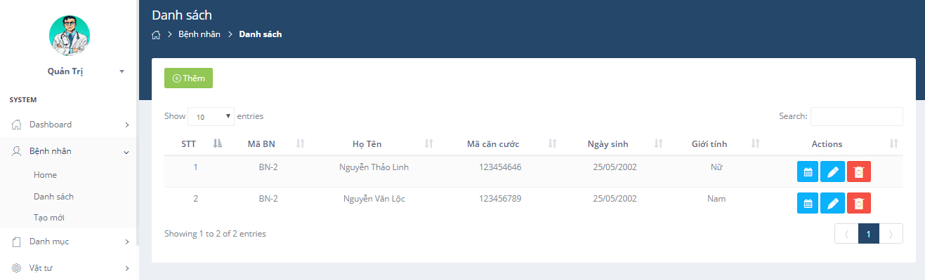
GIAO DIỆN CHƯƠNG TRÌNH
GIAO DIỆN XEM BỆNH ÁN, LỊCH SỬ BỆNH ÁN
1
3
2
Học viện KTQS

Slide 14
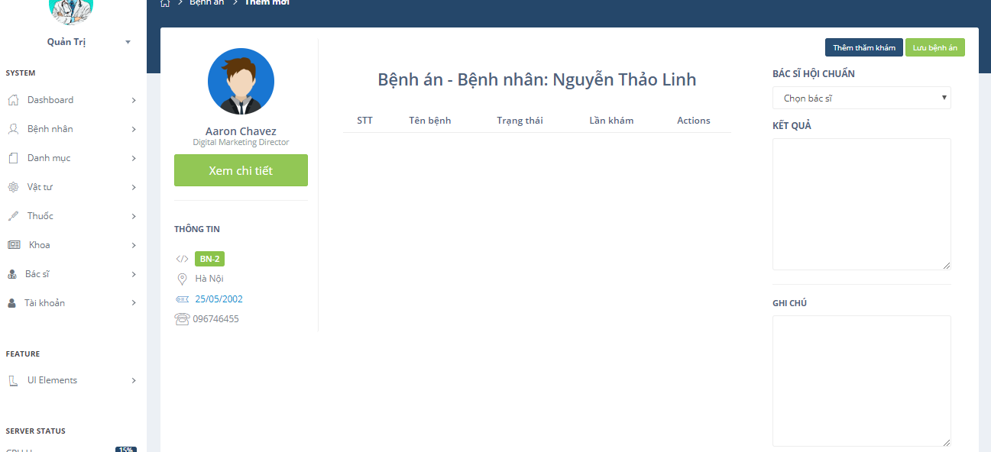
GIAO DIỆN CHƯƠNG TRÌNH
GIAO DIỆN XEM BỆNH ÁN, LỊCH SỬ BỆNH ÁN
4
Học viện KTQS

Slide 15
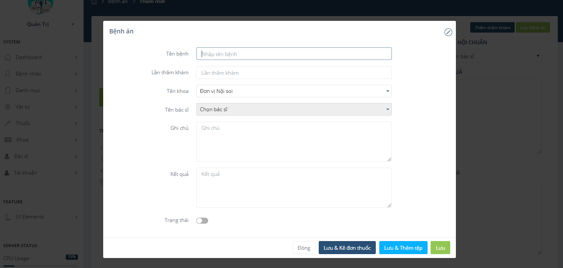
GIAO DIỆN CHƯƠNG TRÌNH
GIAO DIỆN XEM BỆNH ÁN, LỊCH SỬ BỆNH ÁN
5
Học viện KTQS

Slide 16
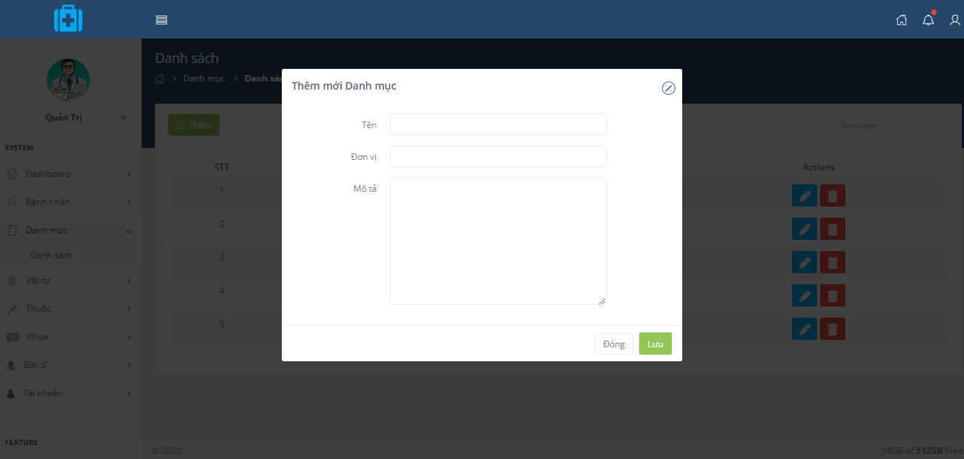
GIAO DIỆN CHƯƠNG TRÌNH
GIAO DIỆN THÊM MỚI DANH MỤC
2
3
1
4
Học viện KTQS

